Slide 1
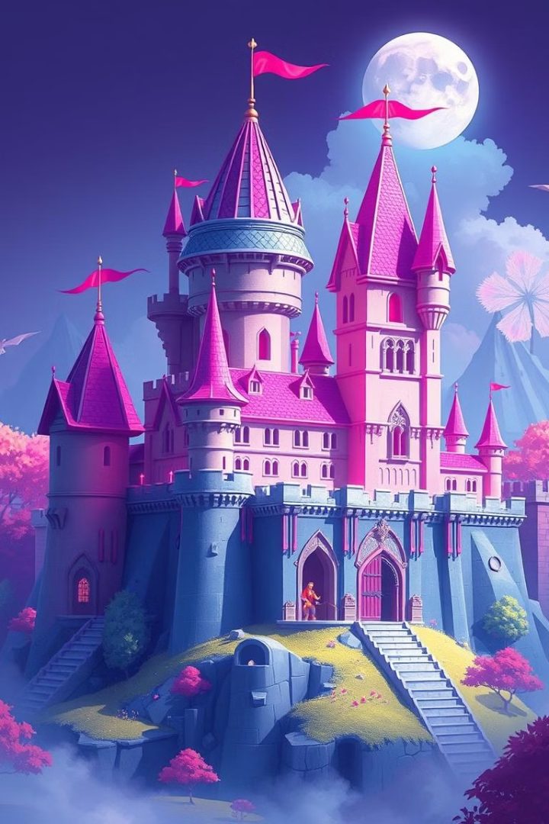
Uprising
Добро пожаловать на презентацию нашей 2D игры Uprising. Мы расскажем о концепции, разработке и планах на будущее.

Slide 2
Уникальность
Минималистичный сюжет
Простой интерфейс
Симпатичная графика с расслабляющей музыкой
Мы разработали упрощенный геймплей и сделали фокус на игровой механике и визуальных эффектах - все это делает нашу 2D игру Uprising простой и увлекательной.
Мы сделали интуитивно понятный интерфейс, без лишних нагромождений, чтобы максимально уменьшить порог вхождения для наших игроков.
Мы стремимся придерживаться визуального стиля, который будет сочетать простоту и эстетическую привлекательность.

Slide 3
Актуальность
Многие люди ищут простые игры для отдыха, снятия стресса после работы, учебы, но, к сожалению,большинство игр перегружено сложными механиками,занимают много места на устройствах,а также требуют длительного вовлеченияю
Мы предлагаем новую легкую, понятную и ненавязчивую игру для быстрой разрядки и удовольствия - Uprising.

Slide 4
Наша цель: создание качественной и простой 2D-игры с увлекательным геймплеем для широкой аудитории

Slide 5
Задачи:
На начальных этапах:
1. Разработать концепцию игры и основные игровые механики.
2. Реализовать визуальную часть (пиксельная графика) и саундтрек.
Позднее:
1. Оптимизировать игру для мобильных устройств.
2. Провести тестирование на небольшой группе пользователей.

Slide 6
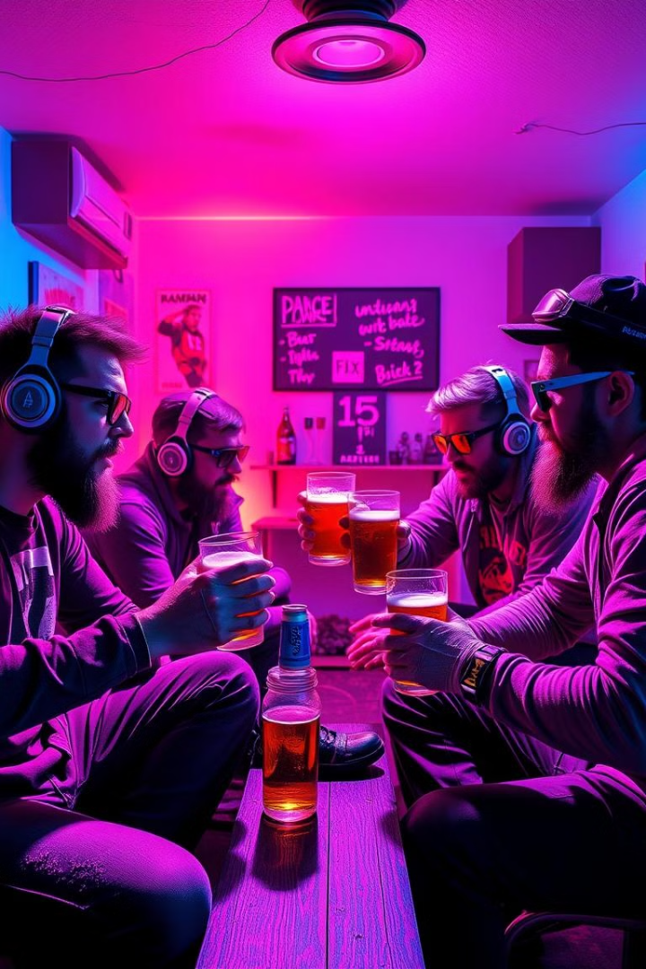
Роли в команде
Разработка
Дизайн
Программирование, логика, оптимизация
Визуально эффекты, персонажи, интерфейс
Тестирование
Менеджмент
Игровые испытания, отладка, баг-фиксы
Управление проектом, планирование, коммуникация

Slide 7




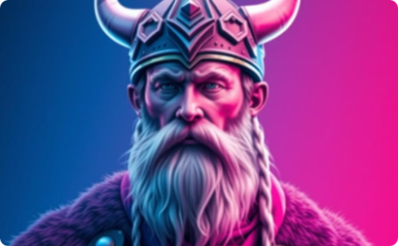
Команда проекта
Индерейкина Дарья
Ротов Иван
Маркин Александр
Манонов Александр
Дизайнер
Разработчик, тестировщик, дизайнер
Дизайнер, Тимлид, Разработчик
Менеджер проекта
Тимочкин Вячеслав
Дизайнер

Slide 8

Проектный план и ход разработки
1
Сентябрь
Подготовительный этап (формирование команды, выбор идеи)
2
Октябрь
Постановка целей и задач
Завершение основного сюжета и механики игры, начало работы над визуальными эффектами.
3
Ноябрь
Тестирование и отладка, интеграция звукового сопровождения, разработка пользовательского интерфейса.
4
Декабрь
Запуск бета-тестирования игры, продолжение разработки

Slide 9
Выбор движка и инструментов
Движок RPG Maker MV хорошо подошел для реализации всех необходимых задач

Slide 10
Целевая аудитория:
Возраст: 10+
Геймеры, которые предпочитают удобные и простые в использовании игры

Slide 11
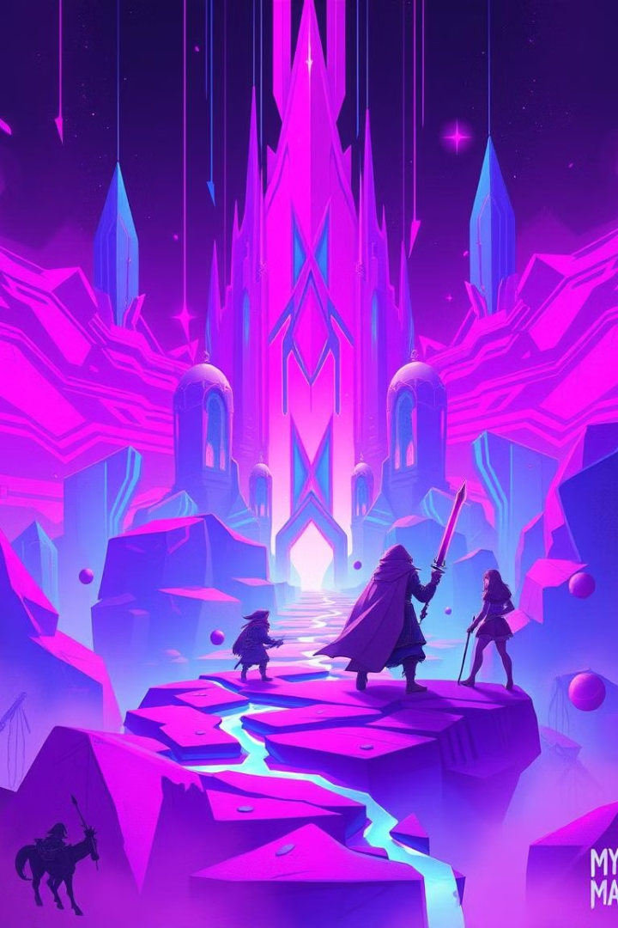
Процесс тестирования
Функциональность
Баланс
Проверка игровой механики, управления
Справедливость, сложность, увлекательность
Стабильность
Отсутствие ошибок, крашей, оптимизация

Slide 12

Дальнейшие планы и перспективы проекта
Планы по доработке игры, включая новые уровни, персонажей, оружие, возможно, многопользовательский режим. Цель: сделать Uprising успешной игрой, увлекательной и запоминающейся для игроков.

Slide 13


Error uploading image.
Игра доступна по этому QR коду

